Slide 1

부산 관광객 수 증가와
폐업 수 증가 간의 상관관계 분석
MBCA 1차 팀 프로젝트
2026.08.19
MBCA 1팀

Slide 2
INDEX
01
데이터분석 개요
02
데이터 선정
프로젝트 개요 · 기획 설정 · 팀원 역할
데이터 선정 기준 · 데이터 전처리
03
탐색적 데이터 분석
04
모델 비교 및 선정
가설 설립 · 가설 별 데이터 분석
세부사항
05
예측모델 해설 및 인사이트
06
평가 및 차후 기획
세부사항
세부사항

Slide 3
SECTION
Analysis Overview
01
데이터분석 개요
관광객 증가와 폐업 증가가 동시에 나타나는 부산 상권의 아이러니를 데이터로 확인
문제 정의 · 분석 목적
데이터 범위 · 진행 구조
ANALYSIS FRAME
01
문제 정의
03
분석 대상
관광객·관광지출은 증가하지만 부산 내 폐업수도 동시에 증가
관광객 수, 관광소비, 지역·업종별 상권, 폐업·사업자 변화
02
분석 목적
04
진행 구조
상반된 기사 흐름을 데이터로 검증하고 도시문제 해결 아이디어로 확장
기획 → 데이터 수집·전처리 → EDA → 결과 시각화·대시보드
문제
목적
데이터
SECTION SUMMARY
부산 관광 성장과 폐업 증가가 동시에 발생한 현상을
데이터로 검증하고, 지역별 상권 변화와 폐업 위험 신호를 도출하기 위한 분석 구조를 수립.
관광 성장과 폐업 증가 공존
상관관계 확인 정책·서비스 방향
관광·소비·상권 폐업·사업자

Slide 4

01. 주제 선택
2026 Big Data 활용 대회 출품 목적
9.18(목) 출품 예정
부산 2026 빅데이터 활용 대회 참여 결정
[TRACK 1 : 부산시 데이터 분석을 통한 도시 문제 해결 및 맞춤형 정책 / 서비스 개선 방안 제안]
Or
[TRACK 2 : 부산광역시 보유 공공데이터 중 타 행정 기관에서 활용 가능한 데이터 발굴 / 활용방안 제안]

Slide 5
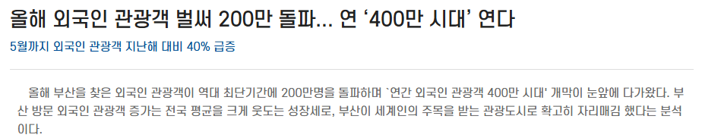

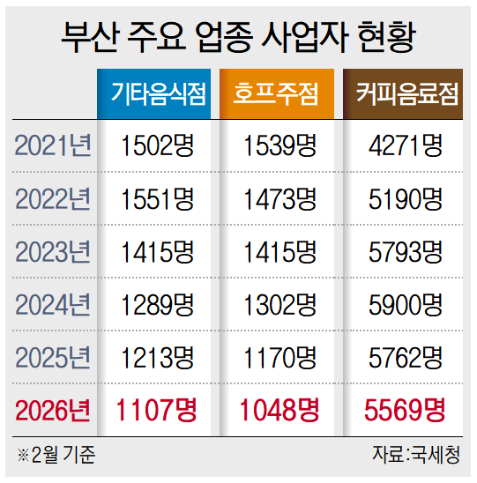
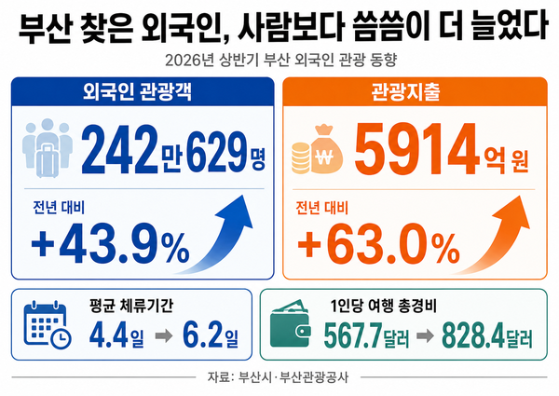
02. Pain Point
문제 정의
부산시의 관광객과 폐업 추이 사이의 상관관계
부산을 찾는 관광객 / 관광지출은 연일 최대치를 갱신 중이지만
그와 동시에 부산 내 폐업 수 역시 최다라는 아이러니한 상황

Slide 6

03. Project Overview
프로젝트 목적
부산시의 관광객과 폐업 추이 사이의 상관관계
상반된 두 기사를 데이터 분석을 통해 실질적인 상황을 파악하고
나아가 이를 기반으로 도시 문제 해결 / 신규 사업 아이디어로 파생

Slide 7
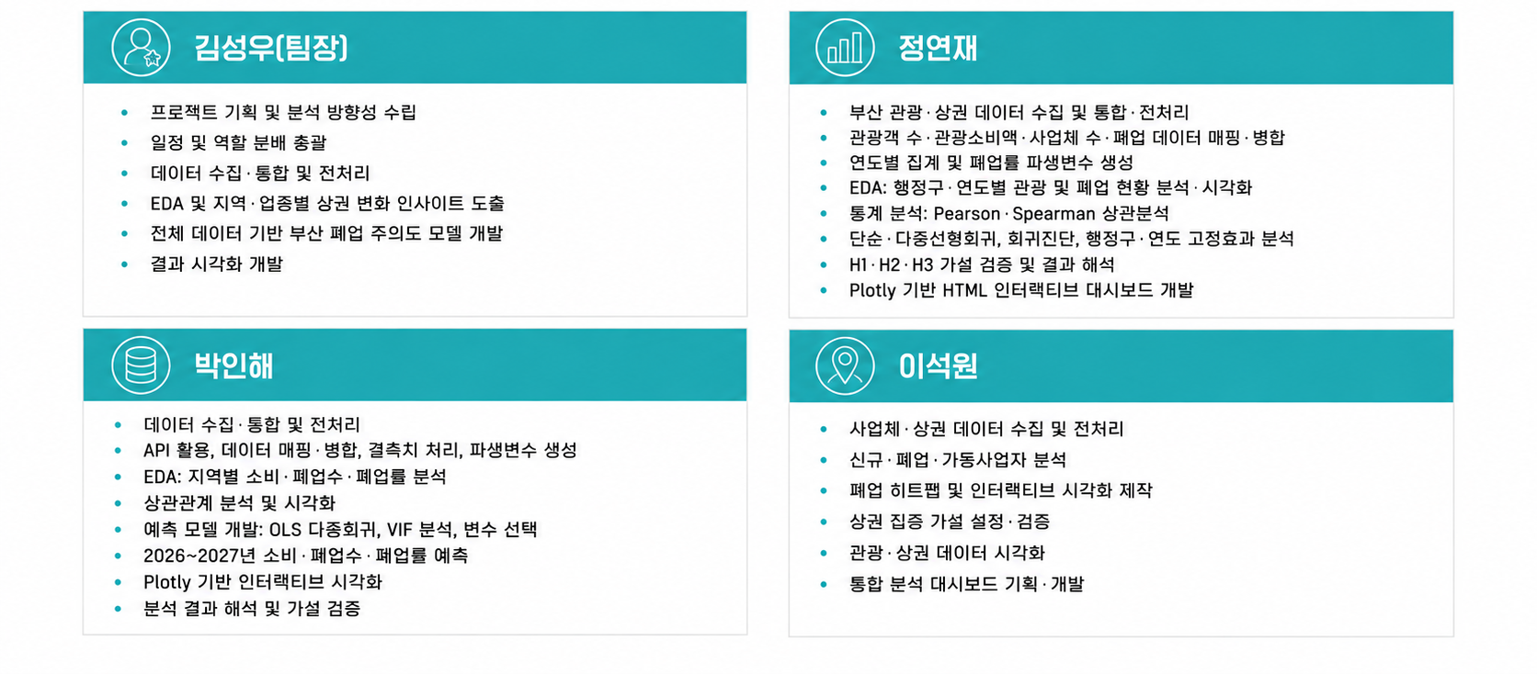
03. Team Members
팀원 소개
프로젝트 수행 역할 및 담당 업무

Slide 8
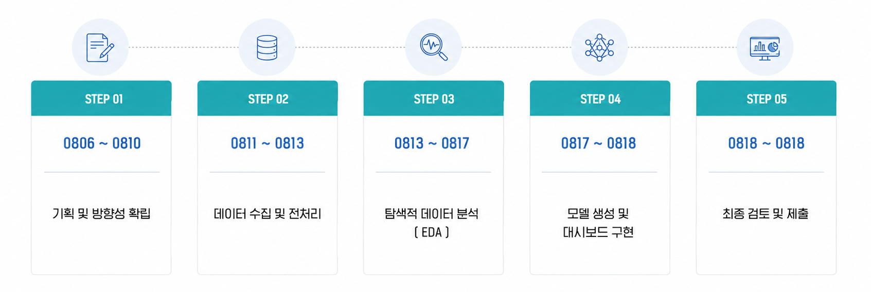
02. Pain Point
프로젝트 일정
일자 별 프로젝트 진행율 시각화

Slide 9
SECTION
Data Select
02
데이터 선정
수립된 가설에 기반하여 데이터 수집 및 전처리 과정을 진행
가설 설정
관광 과밀
소비 전환 실패
관광산업 편중
관광객 밀집에 따라
특정 지역의 폐업률이 증가하는가?
관광객이 증가함에도
실제 매출로 연결되지 않는가?
관광업이 성장할수록
생활 / 비관광 업중이 쇠퇴하는가?
관광업 과잉경쟁
지역 내수 감소
성장–생존 괴리
시장보다 점포가 더 빨리 늘어
경쟁이 과열되는 양상을 띄는가?
관광소비가 늘어도
현지인 소비 감소 시 폐업이 증가하는가?
관광객 / 매출이 모두 늘었음에도
폐업률이 높은 지역이 존재하는가?
인원 별 데이터 수집
김성우
정연재
박인해
이석원
지역별 폐업 / 신설 데이터 분석
관광객 / 관광소비 분석
지역별 매출 / 소비 분석
업종별 매출 / 상권 분석

Slide 10
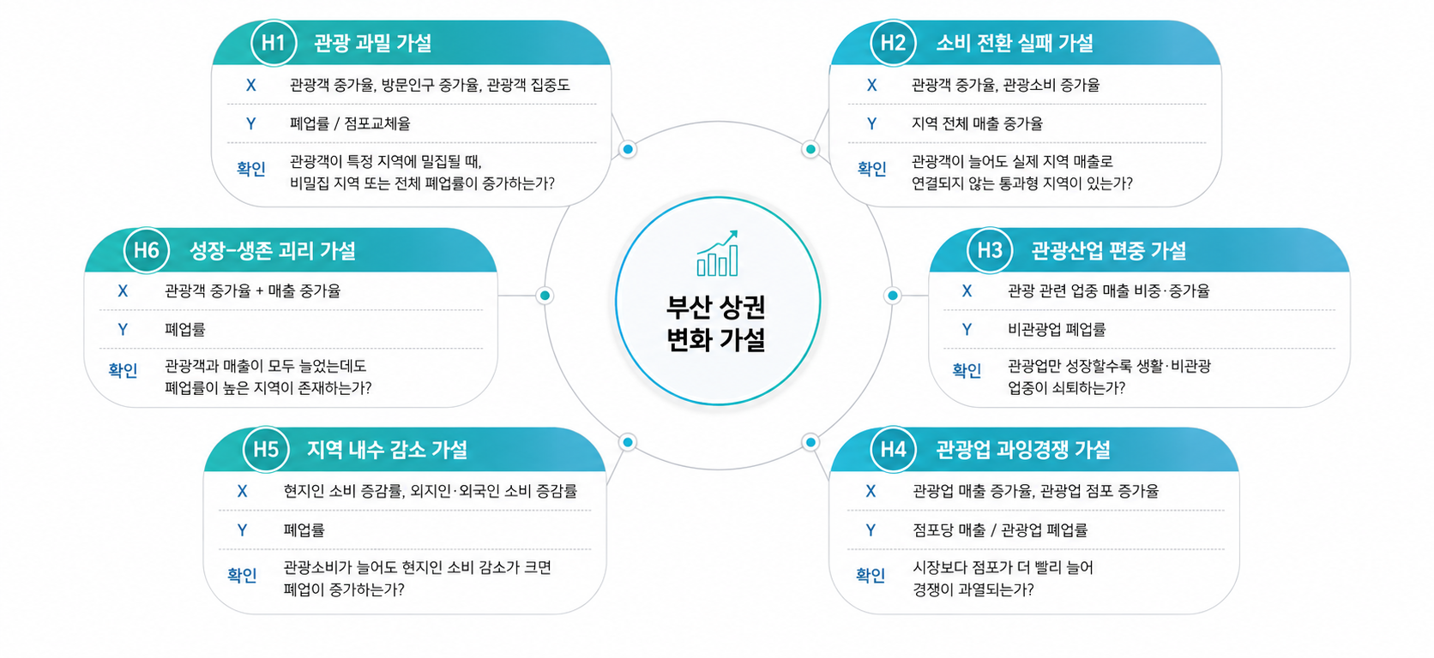
01. Hypothesis
데이터 분석 전 가설 수립
부산의 관광 / 소비 / 폐업 간 관계를 검증하기 위한 6가지 핵심 가설

Slide 11
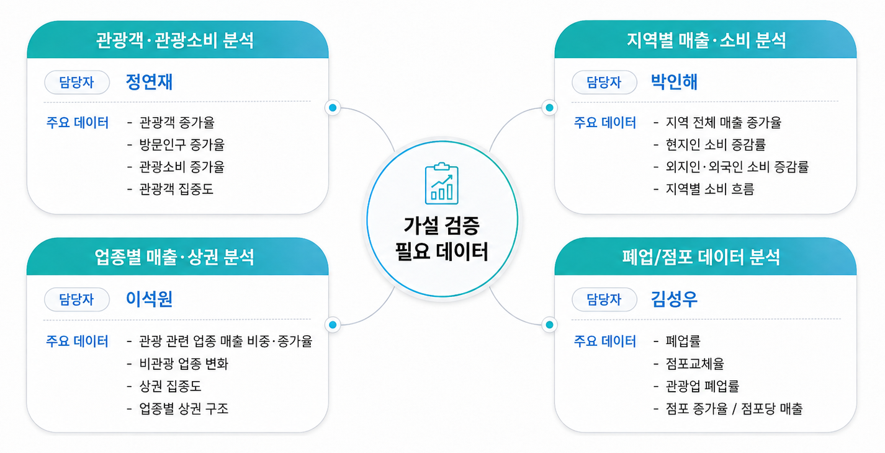
02. Data Assignment
가설 별 필요 데이터 및 담당자
가설 검증을 위해 필요한 핵심 데이터 (4종) 정리 및 담당자 분담

Slide 12



03. Data Assignment
데이터 수집 기준
전처리 과정의 최소화를 위한 데이터 수집 기준
신뢰할 수 있는 데이터
유효한 데이터
디테일한 데이터
[ 부산/정부 공식 데이터 위주의, 신뢰할 수 있는 데이터 수집 ]
[ 근 5년 이내의 데이터를 사용하되 코로나 이슈 내 데이터는 제외 ]
[ 다양하고 많은 데이터 수집을 위해 월별로 준비된 데이터 위주 수집 ]
*출처 : 공공데이터포털 (https://www.data.go.kr/index.do )
*출처 : Big-데이터웨이브 (https://data.busan.go.kr/bdip/ )
*출처 : TASIS 국세통계포털 (https://tasis.nts.go.kr/websquare/websquare.html?w2xPath=/cm/index.xml )
*출처 : 한국광광데이터랩 (https://datalab.visitkorea.or.kr/datalab/portal/main/getMainForm.do)
*출처 : 중소벤처기업 (https://mss.go.kr/site/smba/main.do)
*출처 : ONE 윈도우 (https://www.data1window.kr/)

Slide 13
04. Data Preprocessing Overview
데이터 전처리 개요
분석 방향성 결정 및 데이터 구조화 계획
관광 · 소비 · 폐업 관계 검증
구 단위 · 월 단위 통합
분석 변수 단순화
분석 전 핵심 정리
• 부산의 관광 증가, 소비 흐름, 사업체 변화, 폐업률을 하나의 분석 구조로 연결한다.
• 서로 다른 공간 단위와 시간 단위를 행정구·월 단위로 맞춰 비교 가능하게 만든다.
• 분석 목적과 직접 관련이 낮은 변수는 제거하고 핵심 변수 중심의 데이터셋으로 단순화한다.
• 이후 EDA에서는 지역·시점·업종별 차이를 기준으로 상권 변화의 패턴을 확인한다.
9개
행정구
월 단위
핵심 변수
EDA 준비
관광·소비·폐업·사업체
공간 기준
시간 기준
최종 방향
분석 가능 형태로 변환
확보 데이터군
행정동 → 구
일/연도 → 월
중복·불필요 항목 제거

Slide 14
05. Data Sources
확보한 데이터 종류
관광객, 소비, 사업체, 폐업, 인구 데이터를 분석 목적에 맞게 분류
소비 · 매출 데이터
관광객 · 방문 데이터
사업체 데이터
폐업 · 인구 데이터
• 행정동 별 소비매출
• 관광객 소비금액 및 소비건수
• 지역별 소비 흐름 확인
• 관광객 수 및 증감률
• 주요 관광지 방문량
• 내국인 · 외국인 관광객
• 평균 체류시간
• 부산 전 지역 사업체
• 업종별 사업체 흐름
• 지역별 사업자 변화
• 폐업 점포 수
• 폐업률
• 부산 인구 수
분석 연결 구조
관광객
소비·매출
사업체
폐업률
지역 특성
유입 규모
소비 전환
상권 변화
결과 지표
행정구·인구
데이터는 단일 지표가 아니라 “관광 유입 → 소비 전환 → 사업체 변화 → 폐업률” 흐름으로 연결해 해석한다.
02

Slide 15
06. Pre-processing
소비 데이터 전처리 방향
행정동·일자 단위로 흩어진 소비 데이터를 행정구·월 단위 분석 테이블로 통합
Before
행정동별 · 일/연도별 · 금액단위 상이 · 중복 컬럼 포함
After
행정구 × 월 단위 · 소비금액/건수 표준화 · 분석 가능 테이블
STEP 01
STEP 02
STEP 03
STEP 04
STEP 05
1
2
3
4
5
행정동 → 행정구
기간 단위 통일
소비 지표 집계
평균 지표 계산
단위 표준화
해운대구의 여러 행정동을
해운대구 하나로 집계
202301, 202302처럼 연월 단위로 변환
소비건수 합산 · 소비금액 합산
필요 시 월평균·일평균 소비 산출
금액 단위 통일 및 소수점 정리

Slide 16
07. Cleaning & Variable Selection
데이터 정제 및 변수 선택
분석 목적에 직접 필요한 변수만 남기고, 단위와 중복값을 정리
데이터 표준화
중복값 · 전체값 정리
핵심 변수 중심 구성
정제 작업
01
금액 단위
E+08 등 지수 표기를 일반 숫자로 통일
02
성별 구분
통합 평균 소비율 또는 전체 평균값으로 처리
03
공간 단위
행정동별 데이터를 구 단위로 집계 후 평균 산출
04
캡처 데이터
AI 기반 CSV 변환 후 활용 가능성 검토
05
기간 범위
2023년~2026년 데이터로 범위 조정
06
중복 관리
빅데이터 플랫폼·데이터랩 간 중복 항목 제거
01
제거 변수
02
중복 항목
03
최종 축
SECTION SUMMARY
데이터셋을 넓게 모은 뒤,
분석 기준에 맞춰 공간·시간·금액 단위를 통일하고
핵심 변수만 남긴다.
성별 · 전월세 관련 변수
· 분석 목적과 직접 관련 없는
상세 정보
불필요한 전체값 · 중복 업종
전체값 · 반복 컬럼 삭제
지역 / 시점 / 관광객
/ 소비 / 업종 / 사업체 / 폐업

Slide 17
SECTION
EDA_1
03-1
가설 별 탐색적 데이터 분석
: 관광객 · 관광소비 분석 (정연재)
주요 데이터
관광객 증가율
방문인구 증가율
관광소비 증가율
관광객 집중도

Slide 18
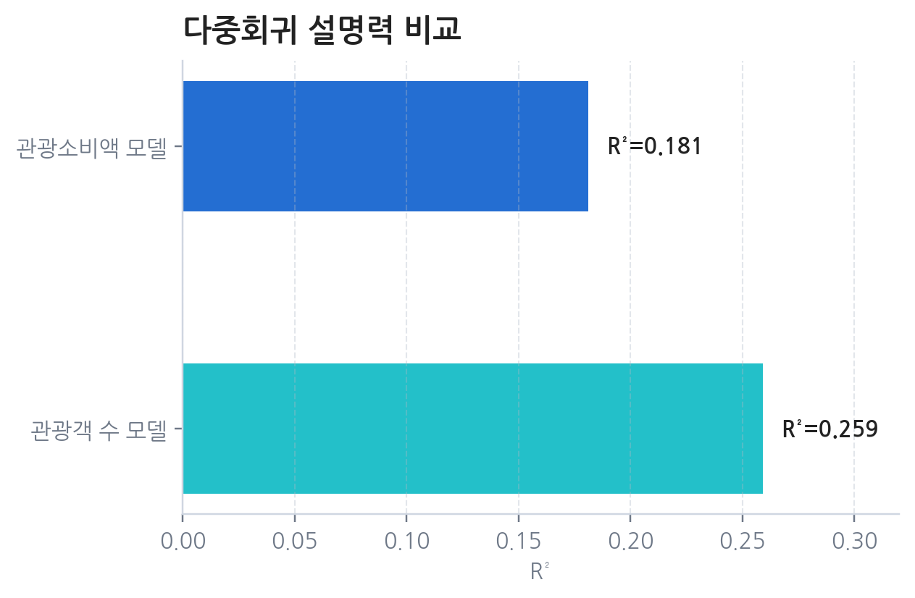
01. Hypotheses Summary
관광객·관광소비와 폐업률 가설 검증 요약
HTML 대시보드의 실제 그래프 데이터를 활용한 H1~H3 통합 정리
H1 관광객 수
실제 그래프: 다중회귀 설명력 비교
• 외국인만 단순 분석에서 유의
• 고정효과 적용 시 모두 비유의
기각
H2 관광소비액
• 외지인 소비액 일부 유의
• 통제 후 일관성 약화
부분 지지
H3 관계 강도 비교
• 단순 관계는 소비액 우세
• 다중회귀 설명력은
관광객 수 우세
부분 지지
결론: 관광객 규모만으로는 폐업률을 설명하기 어렵고, 소비 구조와 지역 고유 특성을 함께 봐야 한다.

Slide 19
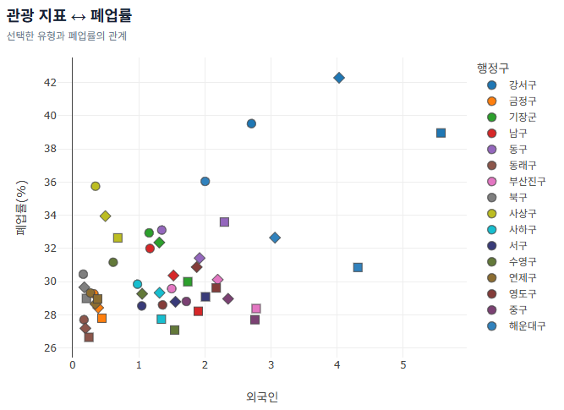
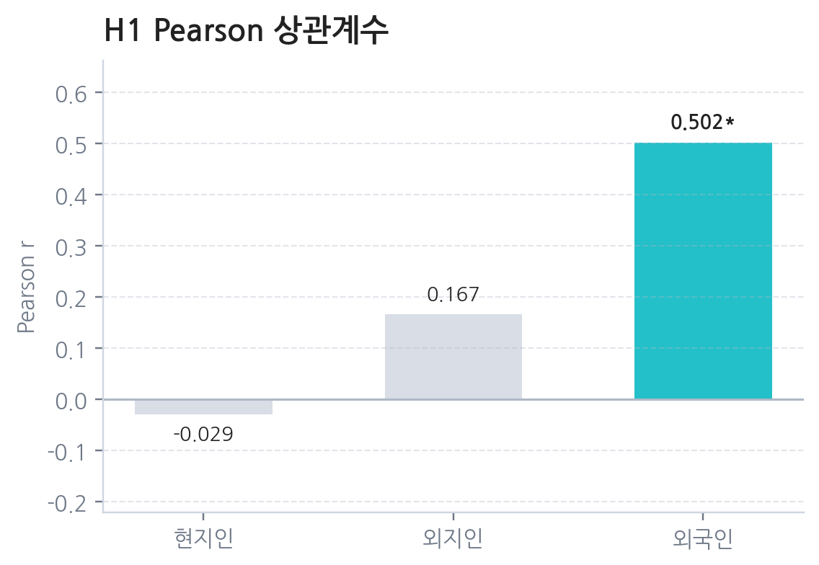
02. H1 Result
H1. 관광객 수와 폐업률
기각
외국인 방문자 수는 단순 분석에서 유의했지만, 고정효과 적용 시 관계가 사라짐
실제 그래프: 외국인 방문자 수 ↔ 폐업률
상관계수 그래프
결론
• 외국인 방문자 수와 폐업률은
Pearson·Spearman·회귀에서 양(+)의 관계
• 그러나 행정구·연도 통제 후에는
모든 방문자 유형이 유의하지 않음
• H1은 최종적으로 부분 지지

Slide 20
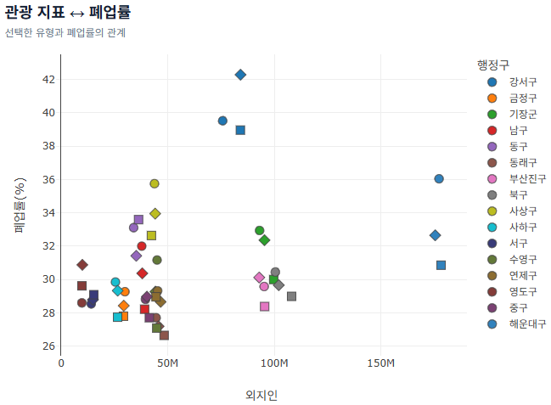
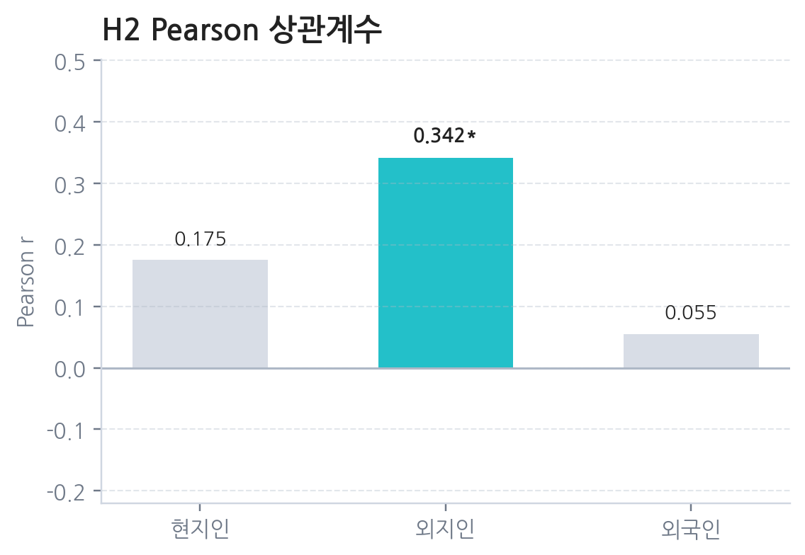
03. H2 Result
H2. 관광소비액과 폐업률
부분 지지
외지인 관광소비액은 일부 분석에서 양(+)의 관계를 보였으나, 통제 후 견고성은 낮음
실제 그래프: 외지인 관광소비액 ↔ 폐업률
상관계수 그래프
결론
• 외지인 관광소비액은 Pearson·단순회귀·다중회귀에서 유의
• 외국인 소비액은 Spearman 및 고정효과에서 방향이 달라짐
• H2는 최종적으로 부분 지지

Slide 21
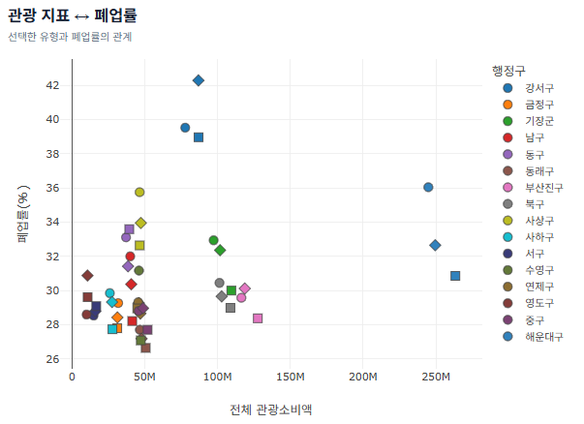
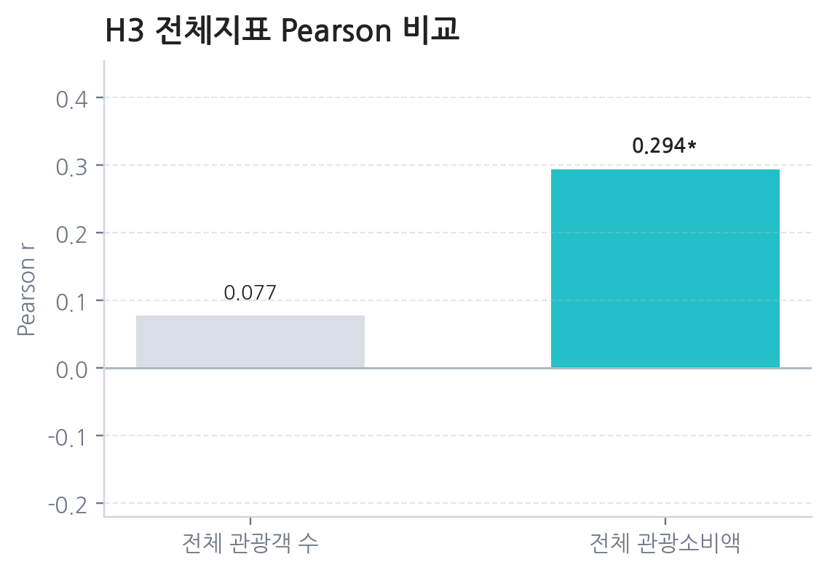
04. H3 Result
H3. 관광객 수 vs 관광소비액 비교
부분 지지
전체 관광소비액은 단순 관계에서 우세했지만, 다중회귀 설명력은 관광객 수 모델이 더 높음
실제 그래프: 전체 관광소비액 ↔ 폐업률
관계 강도 및 설명력 비교
결론
• 관광소비액은 일부 분석에서 관광객 수보다 폐업률과 더 강한 관계를 보임.
• 하지만 분석 방법과 통제변수에 따라 결과가 달라 일관성은 부족했다.
• H3는 최종적으로 부분 지지

Slide 22
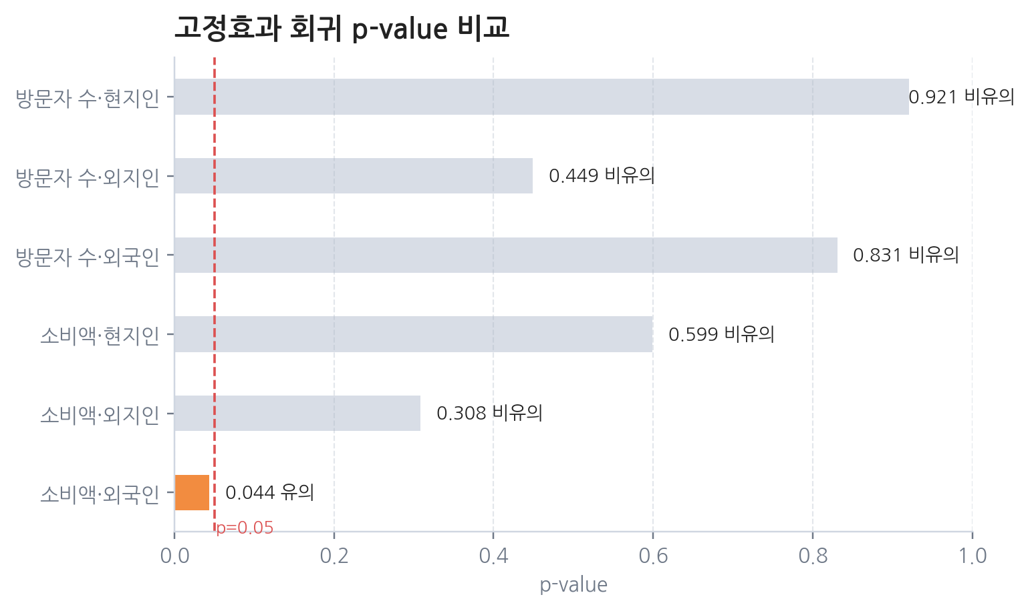
05. Integrated Conclusion
통합 결론
관광 규모보다 소비 주체·지역 고유 특성·통제조건을 함께 봐야 함
실제 그래프: 고정효과 회귀 p-value
핵심 01
관광객 수만으로 폐업률 상승을 설명하기 어렵다.
핵심 02
관광소비액은 일부 신호가 있지만, 통제 후 일관성이 낮다.
결론
부산 상권 변화는 관광 규모의 문제가 아니라,
소비 구조와 지역별 체질 차이의 문제로 해석해야 한다.

Slide 23
SECTION
EDA_2
03-2
가설 별 탐색적 데이터 분석
: 지역 별 매출 · 소비 분석 (박인해)
주요 데이터
지역 전체 매출 증가율
현지인 소비 증감률
지역별 소비 흐름

Slide 24
01. Hypotheses Summary
지역별 매출·소비와 폐업률 가설 검증
소비 수준, 소비 변화, 변동성, 종합 소비 요인을 통해 폐업률과의 관계를 분석
H1 소비 수준
H2 소비 변화
소비 규모가 높은 지역에서 폐업률도 높게 나타나는가?
소비금액 변화가 폐업률 변화와 함께 움직이는가?
부분 지지
부분 지지
지역별 소비
폐업률 관계
H3 소비 변동성
H4 종합 소비 요인
소비 변동성이 큰 지역일수록 폐업률이 높은가?
복수 소비 지표가 폐업률 변동을 설명하는가?
부분 지지
부분 지지
종합적으로 H1~H4는 모두 부분 지지. 소비 지표와 폐업률 사이의 관계는 확인되지만, 변수 간 공선성과 분석방법별 차이로 강한 인과로 보기는 어렵다.

Slide 25
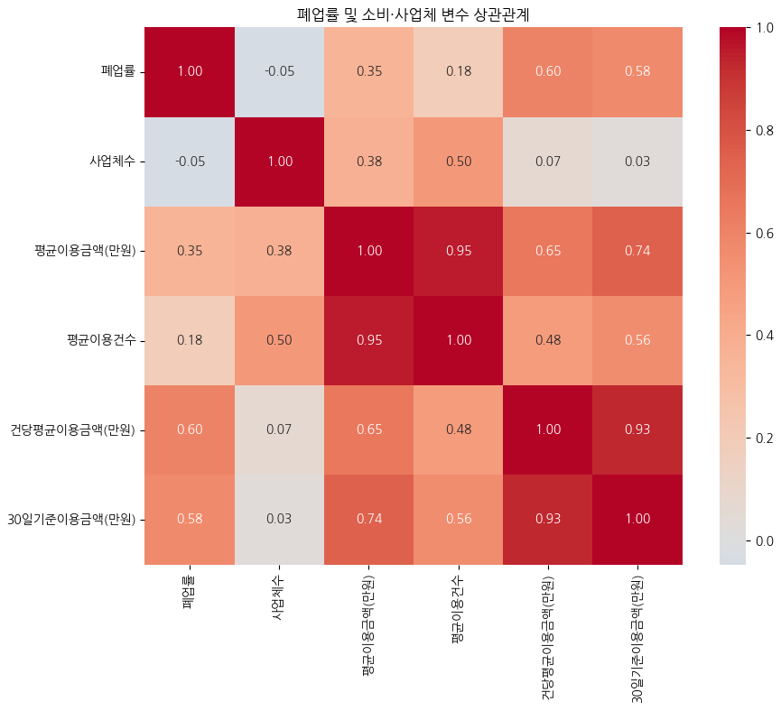
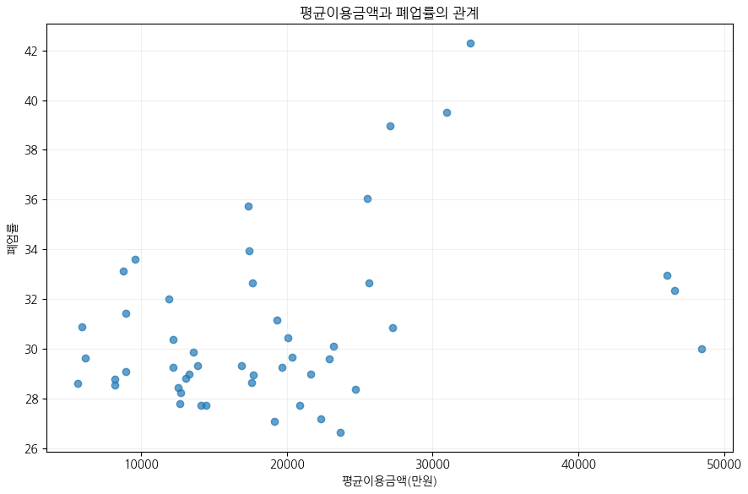
02. H1 Result
H1. 소비 수준과 폐업률의 관계
부분 지지
소비 규모가 높은 지역에서 폐업률도 높게 나타나는 경향이 있으나, 소비 수준만으로 설명하기에는 한계가 있음
그래프 ① 상관관계 히트맵
그래프 ② 평균이용금액 ↔ 폐업률
결론
• 폐업률과 건당평균이용금액의 상관계수는 0.602로 가장 높게 나타남
• 30일기준이용금액도 0.575로 양(+)의 상관을 보임
• 다만 소비 규모 외 지역별 특성·상권 구조가 함께 작용할 가능성이 큼
건당평균이용금액
30일기준이용금액
H1 판단
r = 0.602
r = 0.575
부분 지지

Slide 26
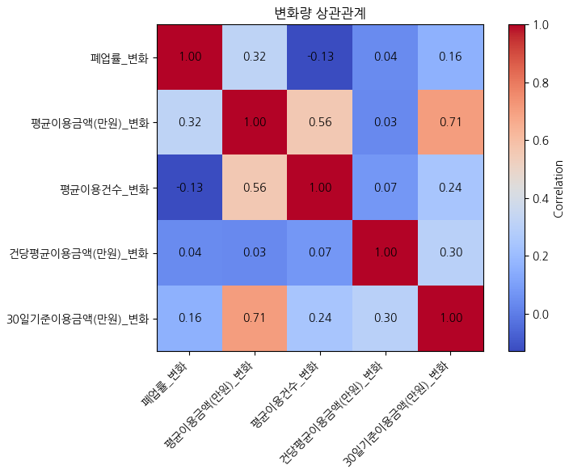
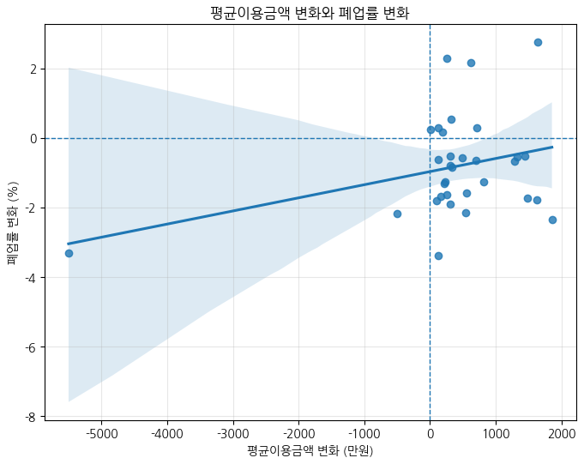
03. H2 Result
H2. 소비 변화와 폐업률 변화의 관계
부분 지지
2023~2025년 소비금액 변화와 폐업률 변화를 비교한 결과, 일부 동행 관계는 있으나 모든 지역에서 일관되지는 않음
실제 그래프 ① 변화량 상관관계
실제 그래프 ② 소비 변화 ↔ 폐업률 변화
결론
• 평균이용금액 변화와 폐업률 변화의 상관은 0.320으로 가장 큼
• 30일기준이용금액(개인별) 변화는 0.160, 평균이용건수 변화는 -0.129
• 소비 변화만으로 폐업률 변화 전체를 설명하기에는 부족
평균이용금액 변화
24→25 단순회귀
H2 판단
r = 0.320
R² = 0.134
부분 지지

Slide 27
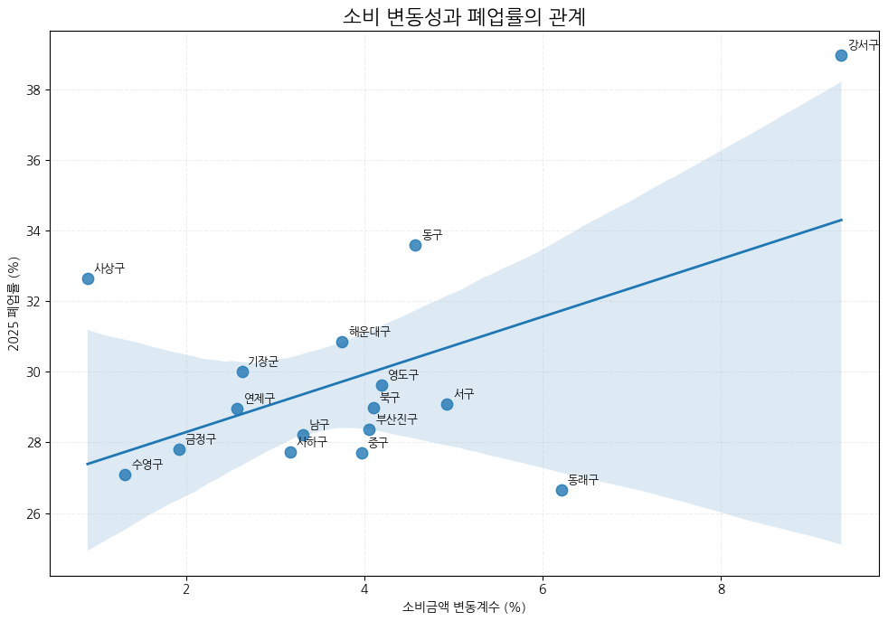
04. H3·H4 Result
H3. 소비 변동성 / H4. 종합 소비 요인 분석
부분 지지
소비 변동성과 폐업률 사이에는 양의 상관이 확인되었고, 다중회귀 모델은 폐업률 변동의 약 46.2%를 설명
실제 그래프 ① 소비 변동성 ↔ 폐업률
실제 분석값 ② 다중회귀 요약
모형 설명력
R² = 0.462
유의한 소비 변수
평균이용금액
+0.0006
p=0.0166
평균이용건수
-0.0028
p=0.0095
건당평균이용금액
+3.5358
p=0.0288
30일기준이용금액(개인별)
-0.1038
p=0.1935
• 소비 변동성은 Pearson 기준 유의한 양(+)의 관계
• 다중회귀에서는 일부 소비 변수만 유의
• 변수 간 높은 다중공선성으로 개별 변수 인과 해석은 제한
Pearson
Spearman
H3 판단
H4 판단
r=0.530 / p=0.0347
r=0.215 / p=0.4246
부분 지지
부분 지지

Slide 28
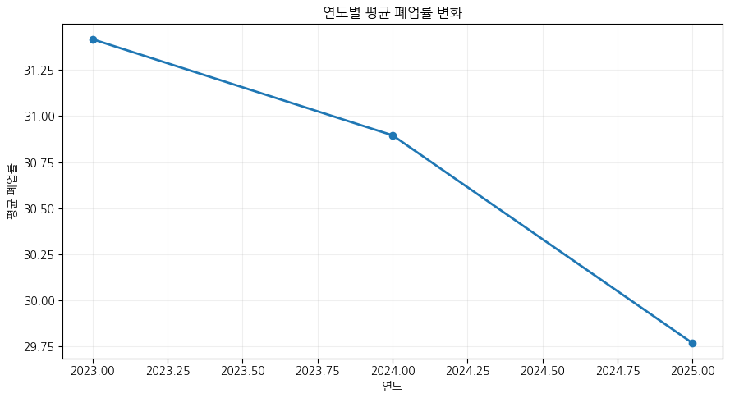
05. Integrated Conclusion
통합 결론 및 예측 해석
소비 지표는 폐업률과 일정한 관계를 보였지만, 강한 인과로 단정하기보다는 지역별 소비 구조와 변동성을 함께 해석해야 함
그래프 ① 연도별 평균 폐업률
2026~2027 예측 해석
• 예측 결과는 가설 검증이 아니라 2023~2025년 폐업·소비 패턴 기반 전망
• 2026~2027년 예측 폐업률 상위권은 기장군·강서구 중심으로 나타남
• 향후 대시보드에서는 지역별 소비 구조와 폐업 위험을 함께 제시 가능
2026 예측 TOP
2027 예측 TOP
분석 성격
기장군 34.42%
기장군 34.42%
패턴 기반 전망
통합 결론
• 소비 수준·변화·변동성·종합 소비 요인은 모두 폐업률과 일정한 관계를 보였으나, 모든 가설은 부분 지지에 그쳤다.
• 특히 소비 변동성은 Pearson 기준 통계적으로 유의한 양의 상관을 보여, 지역 상권 불안정성을 설명하는 핵심 신호로 활용 가능하다.
• 다만 다중공선성과 지역별 이질성이 존재하므로, 소비 지표 단독보다 지역 특성·업종 구조·폐업 데이터의 결합 분석이 필요하다.
H1
H2
H3
H4
핵심 변수
설명력
부분 지지
부분 지지
부분 지지
부분 지지
소비 변동성
R² 0.462

Slide 29
SECTION
EDA_3
03-3
가설 별 탐색적 데이터 분석
: 업종 별 매출 · 상권 분석 (이석원)
주요 데이터
관광 관련 업종
매출 비중 · 증가율
비관광 업종 변화
상권 집중도
업종별 상권 구조

Slide 30
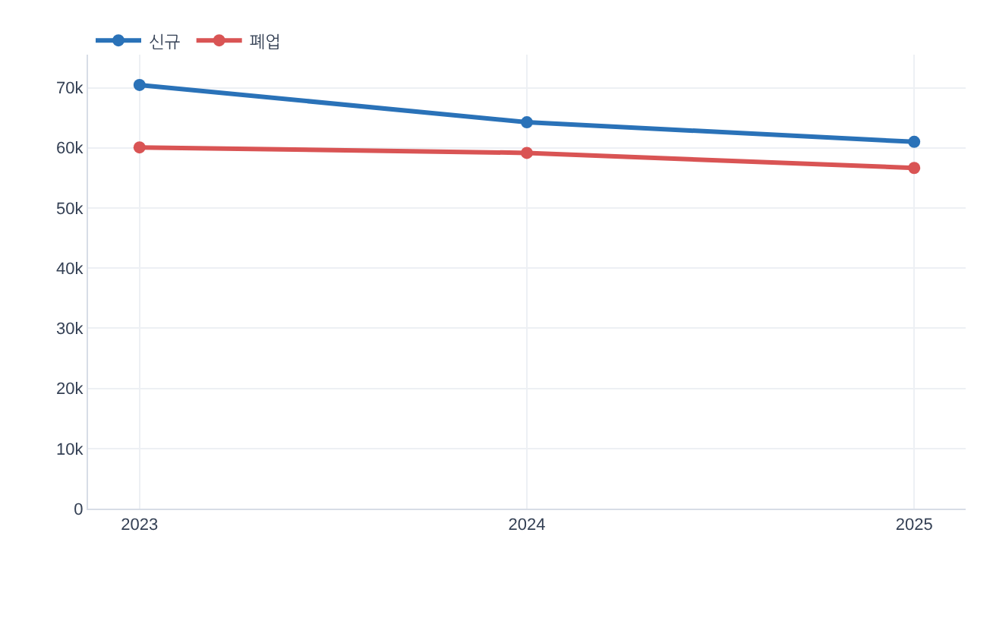
01. Business Flow
부산 전체 신규·폐업 흐름
2023~2025년 부산 전체에서 신규사업자와 폐업사업자의 연도별 흐름을 먼저 확인
그래프 ① 부산 전체 신규·폐업 추이
핵심 해석
• 2023년 이후 신규와 폐업 모두 감소 흐름
• 신규사업자 수가 폐업자 수보다 높아 전체 보충력은 유지
• 단, 지역별로 신규 유입과 폐업 압력이 다르게 나타남
593,221
60,997
56,651
2025 가동
2025 신규
2025 폐업
신규
폐업
순증감
상권 보충력 지표
상권 이탈 지표
신규−폐업

Slide 31
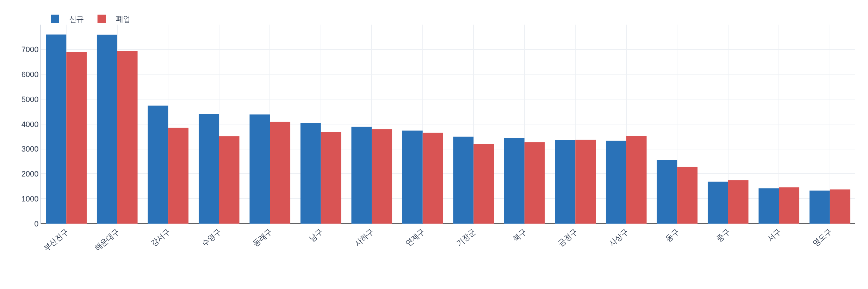
02. Business Status
행정구별 신규 vs 폐업 비교
2025년 기준 지역별 보충력 차이를 실제 막대그래프로 확인
그래프 ② 행정구별 신규 vs 폐업
세부 해석
• 부산진구·해운대구는 신규·폐업 규모가 모두 크지만 신규가 더 큼
• 수영구는 폐업보다 신규가 뚜렷하게 많아 보충력이 강한 편
• 사상구·중구·영도구는 폐업이 신규를 넘어 순감소 신호

Slide 32
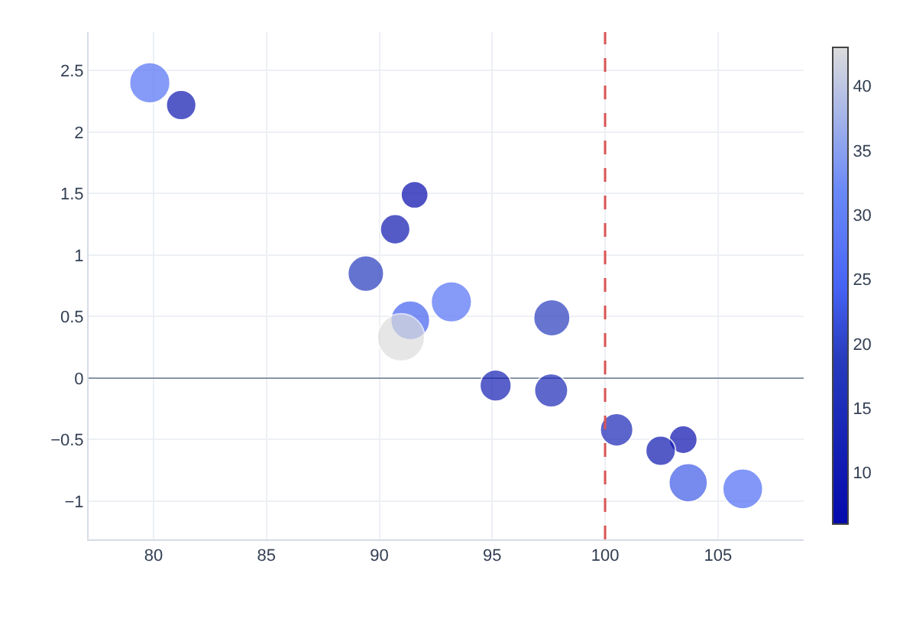
03. Recovery EDA
폐업/신규율 × 가동증감률
폐업이 신규보다 많은지와 실제 가동사업자가 늘었는지를 동시에 비교
그래프 ③ 폐업/신규율 × 가동증감률
사분면 해석
• 100% 미만: 신규가 폐업보다 많아 보충력 우세
• 가동증감률 양수: 실제 사업자 기반이 유지·성장
• 점 크기: 상권 수. 상권이 많아도 보충력이 약한 반례 존재
수영구
사상구
중구
+888 / 79.83%
-203 / 106.10%
-62 / 103.68%
2025 순증감·폐업/신규율
2025 순감소 사례
상권수 높지만 반례

Slide 33
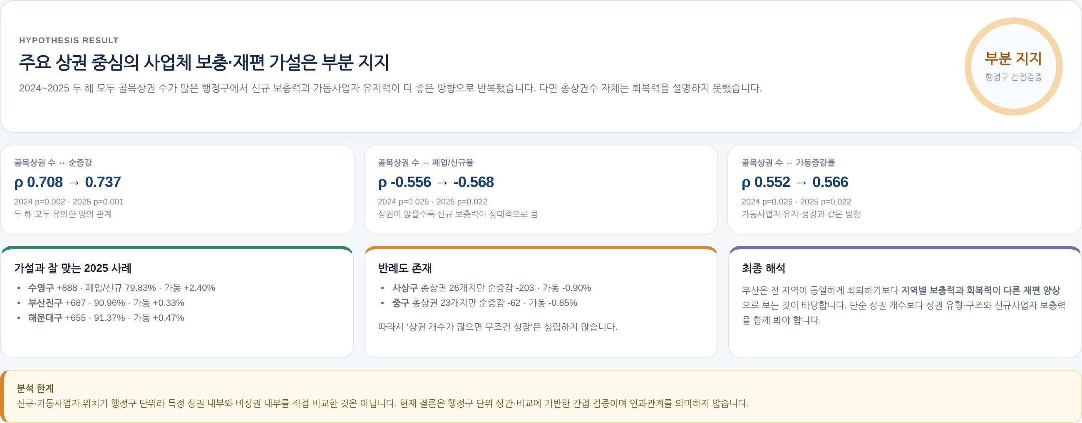
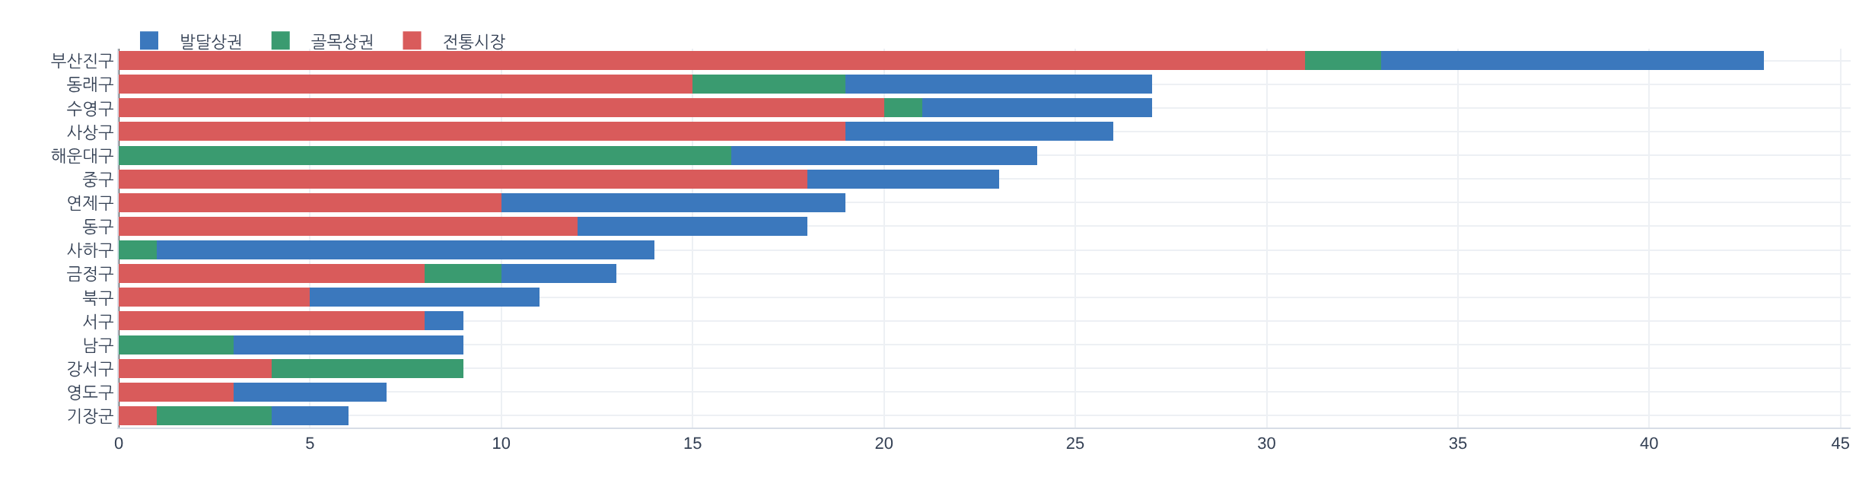
04. Spatial EDA
상권 구조와 대표 사례
상권 수 분포와 가설 판정 화면을 함께 보며 보충력이 강한 지역과 반례를 구분
주의: 상권 수가 많아도 무조건 성장하지 않는다. 수영구·부산진구·해운대구처럼 신규 보충력이 큰 지역과, 사상구·중구처럼 상권 수 대비 순감소가 나타나는 반례를 함께 해석해야 한다.

Slide 34
05. EDAConclusion
상권 집중·재편 EDA 결론
주요 상권 중심의 보충·유지 패턴은 확인되지만 직접 인과로 단정하기는 어려움
증거 ① 순증감
증거 ② 폐업/신규율
증거 ③ 가동증감률
• 골목상권 수 ↔ 순증감
• ρ 0.708 → 0.737
• 2024 p=0.002 / 2025 p=0.001
• 골목상권 수 ↔ 폐업/신규율
• ρ -0.556 → -0.568
• 상권이 많을수록 보충력 우세
• 골목상권 수 ↔ 가동증감률
• ρ 0.552 → 0.566
• 가동사업자 유지와 같은 방향
최종 판단: 부분 지지
상권 개수보다 상권 유형·구조와 신규사업자 보충력을 함께 봐야 성장/쇠퇴 지역을 구분할 수 있다.
• 한계: 현재 결론은 행정구 단위 간접검증이며, 상권 내부 vs 비상권 내부 직접 비교는 추가 데이터가 필요

Slide 35
SECTION
EDA_4
03-4
가설 별 탐색적 데이터 분석
: 지역 별 매출 · 소비 분석 (김성우)
주요 데이터
폐업률
점포교체율
관광업 폐업률
점포 증가율 및
점포당 매출

Slide 36
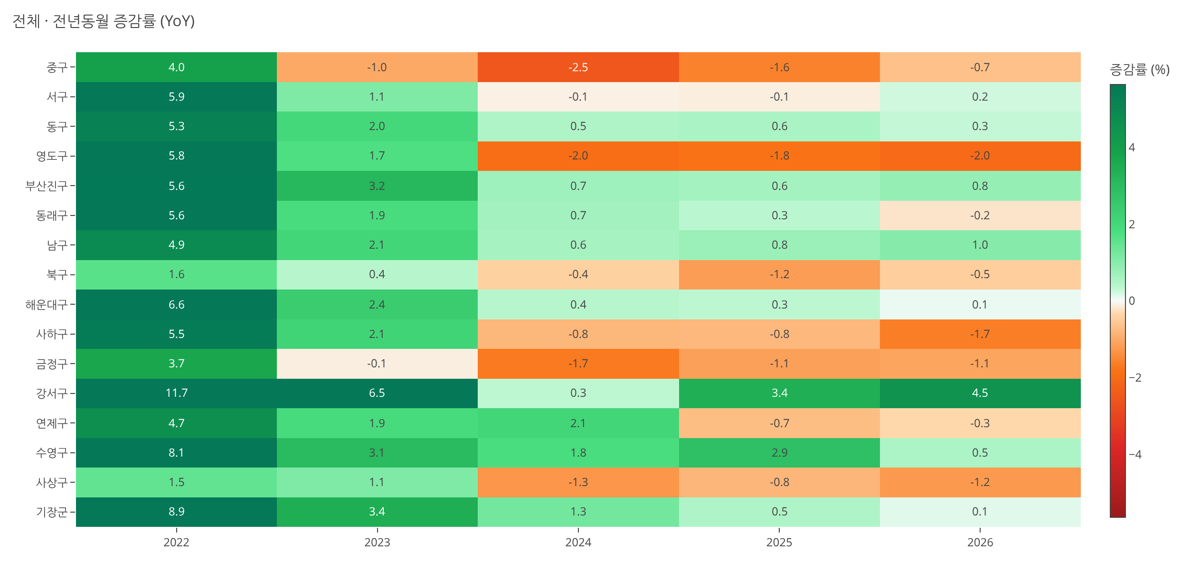
01. Regional EDA
지역 × 연도 사업자 증감 Heatmap
각 연도의 마지막 관측월 기준으로 16개 구·군의 YoY 흐름을 비교
세부 해석
• 2022년은 대부분 지역에서 강한 증가율이 나타남
• 2024~2026년으로 갈수록 둔화·음수 전환 지역이 늘어남
• 강서구는 여러 해에서 상대적으로 강한 성장 신호
• 중구·영도구·사상구 등은 약세 구간이 반복됨
핵심: 부산 전체 평균보다 행정구별 장기 흐름을 나눠 봐야 성장·둔화·감소 지역이 구분된다.

Slide 37
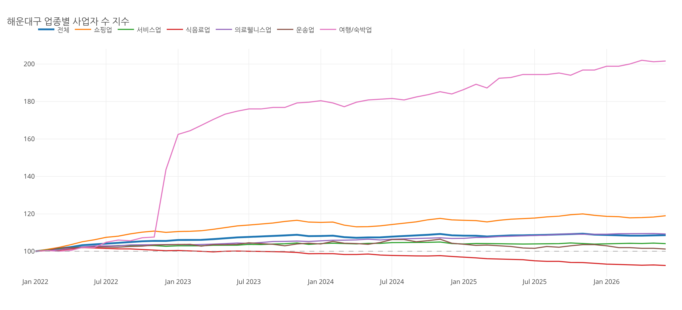
02. Industry EDA
업종별 장기 사업자 수 지수
해운대구 사례로 같은 지역 안에서도 업종별 장기 추세가 다르게 움직이는지 확인
세부 해석
• 여행/숙박업은 2023년 이후 급격히 상승해 타 업종과 분리
• 쇼핑업은 완만한 상승, 식음료업은 상대적 약세
• 전체 사업자 수만 보면 업종별 상반된 변화를 놓칠 수 있음
핵심: 같은 지역이라도 업종별 성장 방향이 다르므로, 지역×업종 교차분석이 필요하다.

Slide 38
03. Time EDA
단기 반등과 장기 성장의 괴리
전월 증감률(MoM)이 누적성장률과 같은 방향을 의미하는지 검토
단기 변화
장기 변화
검증 결과
• 전월성장률(MoM)
• 월별 이슈와 계절성에 민감
• 일시적 반등·하락을 빠르게 포착
• 누적성장률
• 2022-01 대비 장기 추세 확인
• 사업자 기반이 실제로 커졌는지 판단
• Spearman ρ = 0.039
• p = 0.251
• 방향 불일치 32.3%
해석: 한 달 단기 반등은 장기 성장의 충분조건이 아니다.
따라서 월별 증감률은 “위험 신호”로 보고, 최종 판단은 누적성장률·YoY·업종별 추세와 함께 해야 한다.

Slide 39
04. Hypothesis Test
사업자 성장 가설 검증 결과
Friedman·Spearman 검정으로 EDA 패턴이 통계적으로 유의한지 확인
H1 지역별 차이
H2 업종별 차이
H3 단기 vs 장기
• Friedman χ² = 582.00
• p < 0.001
• 16개 구·군 흐름이 동일하지 않음
• 판정: 지지
• Friedman χ² = 1003.50
• p < 0.001
• 같은 지역·시점에서도 업종별 패턴 차이
• 판정: 지지
• Spearman ρ = 0.039
• p = 0.251
• 방향 불일치 32.3%
• 판정: 탐색적 확인
검정 결과: 지역과 업종 차이는 뚜렷하지만, 전월 증가가 장기 성장으로 곧장 이어진다고 보기는 어렵다.
따라서 단기 반등은 장기 성장 판단의 보조 신호로만 사용해야 한다.

Slide 40
05. EDA Conclusion
사업자 성장 EDA 결론
부산 사업자 변화는 지역·업종·기간을 나눠 봐야 실제 패턴이 드러남
지역 관점
업종 관점
시간 관점
• 부산 평균으로는 16개 구·군의 성장/둔화 차이가 가려짐
• 성장지도와 Heatmap으로 지역 차이가 반복 확인
• 6개 업종의 성장 방향과 속도가 다름
• 특정 업종 급증이 전체 사업자 지표를 왜곡할 수 있음
• 단기 MoM 반등과 장기 누적성장률은 거의 독립적
• 월 단위 등락보다 누적 추세를 함께 봐야 함
최종 메시지
사업자 성장 분석은 “어느 지역이 늘었는가”에서 끝나지 않고, “어떤 업종이 어떤 기간에 다르게 움직였는가”까지 분해해야 한다.
• 제외 범위: LightGBM 모델, AI 시뮬레이션, 미래 예측 설명은 본 EDA 파트에서 제외

Slide 41
SECTION
Model Comparison
04
부산 폐업 예측 모델
비교·선정 결과
관광 성장·소비·사업자 변화와 폐업 취약성 분석
M1 : 폐업 위험도 산출
M2 : 구조적 폐업 취약지역 탐색
0.1652
38.72%
61.11%
Final Test MAE
Dummy 대비 개선
M2 Top3 적중률

Slide 42
01. 데이터 구조
데이터 구조와 문제 정의
관측단위는 행정구×연월, 목표는 “다음 달 폐업강도” 예측
시간 별 학습 분할
Train
Validation
Final Test
202410~202504
202509~202512
( 202506 ~ 08 X )
202601~202604
항목
내용
모델링 Ready 파일
240행 × 71열 / 16개 구·군 × 15개 feature-month
핵심 누수 방지:
다음달 target 관련 컬럼과 현재월 실제 폐업 Y는 X에서 제외.
2025-06~08 결측 구간도 다음달 target으로 연결하지 않음
M1 Target
다음달 폐업수 ÷ 전월 사업자수 × 100
분할 원칙
랜덤 split 금지. 연월 기준 Train/Validation/Test 분리
Test 보류
2026년 feature-month 64행은 최종 평가 전까지 미사용
X
관광·소비·사업자
t → t+1
검증 완료
Y
다음 달 폐업강도

Slide 43
02. Target
Target 특성: 12월 효과와 월별 공통변동
폐업강도 변동의 대부분은 지역 간 차이보다 월별 공통변동에서 발생
Y 변동 분해 (%)
Target월
평균
지역 표준편차
특징
202512
3.1389
0.4142
연말 폐업 급등
월 간 공통변동
202601
2.3896
0.2709
연초 높은 수준
월 내 지역차이
202510
1.5301
0.2117
가장 낮은 월
202604
1.9647
0.1966
평균대 범위
M1 모델의 높은 R²는
“어느 달에 부산 전체 폐업 수준이 높아지는가”를 맞힌 효과가 큼.
지역별 순위 예측은 별도 문제로 분리 필요.
IQR 이상치 20개 중 대부분은 2024·2025년 12월에 집중.
이는 이상치로 판단하여 제거하기보다 계절 효과로 해석하는 것이 타당하다
( 월/계절 변수를 통제하지 않으면 관광 변수 효과가 과장될 수 있음 )

Slide 44
03. Feature Set
중복 변수 제거와 누수 차단
11개 수치 변수 + 지역 + 월로 시작해 해석 가능성을 확보
포함한 주요 변수
이유
제외/보류 변수
판단
외부방문자 YoY, 현지인방문자 YoY
관광 유입과 지역 내 방문 움직임 분리
다음달 target 관련 컬럼
Y이므로 X에서 제외
관광객집중도, 외부방문비중
과밀·관광 의존도 가설 반영
현재월 폐업 Y
안전한 첫 모델에서는 제외
현지인소비 YoY, 관광소비비중, 1인당 관광소비
내수 감소·소비 전환 실패 가설 반영
총소비 YoY ↔ 관광소비 YoY
r=0.9982로 사실상 중복
관광소비 CV 3m, 전체사업자 YoY
소비 변동성과 공급 변화 반영
총소비 CV ↔ 관광소비 CV
r≈0.99로 중복
행정구, 월
지역 고정효과와 12월 계절효과 통제
전월 폐업 lag1
32개 결측. 별도 실험용 보류
복잡한 변수를 많이 넣기보다, 가설을 대표하는 변수만 남겨 모델 비교의 해석 가능성을 확보

Slide 45
04. Baseline
Baseline: Ridge가 단순 평균보다 확실히 개선
선형계열 중 Ridge가 Linear Regression보다 일반화 성능이 좋았다
모델
Valid MAE
Valid R²
해석
Validation MAE 비교
Ridge
0.3495
0.5986
Dummy 대비 36.10% 개선
Linear
0.3928
0.5305
Train 적합은 좋지만
과적합 더 큼
Ridge
Dummy
0.5470
-0.0243
평균만 예측
Linear Regression
Dummy Mean
Ridge는 저위험/고위험 구분은 잡지만,
극단적으로 높은 폐업강도는 평균 쪽으로 눌러 예측하는 경향

Slide 46
05. Screening
4개 후보 Screening: LightGBM이 Validation 1위
단일 Validation에서는 LightGBM이 MAE·R² 모두 가장 우세
Validation MAE
모델
Valid MAE
Valid R²
판단
LightGBM
0.3235
0.6320
성능 1위. 과적합 신호 존재
LightGBM
Random Forest
0.3383
0.6180
균형 우수. MAE Gap 작음
RandomForest
XGBoost
XGBoost
0.3451
0.6250
RMSE/R² 우수. Train 과적합 강함
Ridge
Ridge
0.3495
0.5986
단순하고 안정적인 기준 모델
복잡한 트리 모델이 Ridge를 이기긴 했지만 격차는 약소,
단일 Validation만으로 최종 선정하지 않고
시간 기반 OOF 검증으로 추가 진행
< DNN/LSTM을 제외한 이유 >
표본 240행, 지역당 15개월이라 신경망·시계열 딥러닝은 과적합 위험이 큼으로,
정형 데이터에서는 Ridge·Tree 계열이 더 해석 가능하고 안정적이라 판단

Slide 47
06. 시간 검증
시간 기반 OOF 검증: LightGBM 우세, 그러나 격차는 다소 약소
미래월을 한 달씩 검증해 단일 Validation 우연성을 줄임
검증 구조
모델
평균 MAE
최악 MAE
1위 횟수
LightGBM
0.2698
0.4600
2회
과거 ’월’ 학습
미래 ‘월’ 검증
평균 MAE
XGBoost
0.2775
0.4547
2회
누적 학습 데이터
한 달씩 검증
우연성 축소
Ridge
0.2804
0.4448
1회
RandomForest
0.2872
0.4882
1회
단일 Validation 결과가 우연히 좋게 나온 것인지 확인하기 위해
‘미래월’을 순차적으로 검증
LightGBM은 평균 MAE가 가장 낮아 M1 후보 1.
다만 Ridge는 변동성이 작아 안정성 기준에서 강점이 있었다

Slide 48
07. Final Test
Final Test: LightGBM 성능 검증
2026년 feature-month 64행은 최종 모델 선정 후 한 번만 평가
모델
Test MAE
RMSE
R²
Bias
Actual vs Predicted
LightGBM
0.1652
0.2145
0.3422
+0.0203
Dummy
0.2697
0.3329
-0.5851
+0.2023
38.72%
0.1417~0.1888
Dummy 대비 Test MAE 개선
월별 MAE 범위
< 최종 해석 >
절대 폐업강도는 평균 0.165%p 오차로 예측.
Test Y 변동폭이 작기 때문에 R²보다 MAE를 주지표로 보는 것이 타당하다.

Slide 49
08. 모델 분리
M1, M2 모델 분리를 통한 정확도 개선
절대 폐업강도와 같은 달 지역 간 상대위험은 서로 다른 문제
Target 변동의 구성 (%)
모델
절대 MAE
지역상대 R²
Top3 적중률
LightGBM
0.2698
0.1249
33.33%
월별 공통변동
XGBoost
0.2775
0.1387
38.89%
지역 간 차이
Ridge
0.2804
0.1416
38.89%
RandomForest
0.2872
-0.0483
27.78%
M1은 “부산 전체의 다음달 폐업 레벨”을 잘 맞추지만,
같은 달 16개 구·군의 상대 순위는 잘 맞추지 못하는 상황
모델을 M1(절대값 예측)과 M2(구조적 취약성 탐색)로 분리.
모델 분리를 통해 높은 R²값을 갖는 한편
지역 Ranking 성능의 모순을 설명.

Slide 50
09. M2
지역 상대 취약성은 “구조적 지역차”가 더 강함
관광·소비 동적변수보다 과거 지역 평균이 미래 상대위험을 더 잘 설명
M2 OOF MAE 비교
지역
평균 상대위험
해석
강서구
+0.4956%p
관측기간 내내 부산 평균 이상
Historical Region Mean
Ridge Region Only
동구
+0.1696%p
구조적 고위험권
Zero Baseline
사상구
+0.1647%p
구조적 고위험권
Region + Dynamic
중구
-0.1799%p
평균적으로 낮은 상대위험
Dynamic Only
동래구
-0.1865%p
가장 낮은 상대위험권
동적변수 추가 시 MAE가 오히려 5.21% 악화..
현재 데이터에서는 “관광·소비 변화가 상대 취약성을 만든다”보다 “구조적 취약성이 지속된다”는 해석이 더 안전

Slide 51
10. 모델 선정
최종 모델 선정 논리
성능, 과적합, 시간 안정성, 설명 가능성을 함께 판단
모델/방식
맞았던 점
부족했던 점
최종 판단
LightGBM
M1 MAE·OOF·Test 모두 우수
지역 상대순위는 약함
M1 최종 채택
XGBoost
RMSE/R²가 강하고 고위험군 분리
Train 과적합 신호 큼
후보 유지
Random Forest
단일 Validation에서 균형 좋음
OOF에서 우위 약화
보조 비교모델
Ridge
단순·안정적·해석 용이
비선형/12월 급등 대응 한계
기준 모델
Historical Region Mean
M2 Top3 61.11% 적중
원인 설명은 구조지표 중심
M2 구조취약성 지표
M1은 LightGBM으로 절대 폐업강도를 예측하고, M2는 Historical Region Mean 기반의 구조적 취약성 지표로 지역 간 상대 위험을 설명.

Slide 52
11. 다음 단계
Feature Importance → SHAP → 지역별 설명
성능 경쟁을 종료하고 “왜 위험한가”를 설명하는 단계로 이동
1
Feature Importance
2
SHAP Summary
3
지역별 SHAP
4
Dashboard
LightGBM이
예측에 많이 쓴 변수 확인
변수값이 위험을
올리는지/내리는지 방향 확인
강서구·중구·사하구 등
사례별 원인 설명
예측 폐업강도 + 구조취약성
+ 설명 변수 시각화
모델 선정 핵심 지표
“부산 폐업위험은 월별 공통충격이 매우 강하지만, 강서구·동구·사상구처럼 구조적으로 부산 평균보다 높은 지역도 존재한다.”
“따라서 절대 위험 예측은 LightGBM, 지역 상대 취약성은 구조지표로 분리해 해석하는 것이 타당하다.”

Slide 53
SECTION
Model Insight
05
부산 폐업 위험 강도 예측 모델
해석·인사이트
LightGBM SHAP 기반으로 본 관광 성장, 내수, 사업자 변화의 의미
M1 다음달 절대 폐업강도 예측
M2 구조적 상대 취약성
0.1652
38.72%
61.11%
SECTION SUMMARY
모델은 “관광객이 많다” 자체보다,
외부방문 의존·현지인 방문 약화·사업자 성장 정체가 겹치는 구조를
위험 신호로 학습하였다
Final Test MAE
Dummy 대비 개선
M2 Top3 적중률

Slide 54
01. 모델 해석
모델 해석 프레임
M1은 “얼마나 위험한가”, M2는 “어느 지역이 구조적으로 취약한가”를 확인
입력 신호
모델 해석
결과 활용
외부방문비중
현지인 방문 YoY
사업자 YoY
관광소비 구조
월/계절 효과
LightGBM SHAP
변수별 +/− 기여
구간별 위험신호
계절·비계절 요인 분리
다음달 폐업강도 예측
구조적 취약지역 식별
위험 조건 중첩 진단
대시보드 설명 카드

Slide 55
02. SHAP 전체
SHAP 전체 중요도: 계절효과가 강한 기준점으로 작동
11월 feature는 12월 폐업 급등 패턴을 반영한 강력한 계절 신호
상위 SHAP 요인
해석
월_11
월_11
11월 → 다음달 12월 폐업 급등을 학습한 계절 기준점
월_2
월_2
2월 feature → 다음달 3월 구간의 시점 효과
외부방문비중
외부방문비중
외부방문 의존이 높은 지역을 위험 신호로 활용
월_12
월_12
12월 → 다음해 1월 전환의 계절효과
체류시간 YoY
중요: Test에는 11월 (2026 기준) 데이터가 없다.
“월_11=0”이라는 사실 자체가 예측을 낮추는 방향으로 작동.
즉 “월_11”의 1위는 계절 패턴의 부재까지 포함한 기준점.
외부방문자 YoY

Slide 56
03. 계절 제외
모델이 본 관광·소비·사업자 신호
계절 효과를 제외하면 외부방문비중이 가장 강한 비계절 변수
관광·경제 SHAP 비중 (%)
외부방문비중
현지인방문 YoY
외부방문 의존
사업자 YoY
현지인 수요
외부방문자 YoY
사업자 기반
1인당 관광소비
소비 구조
관광소비비중
체류/기타
방문-소비 Gap
체류시간 YoY
단순 “관광객 수”보다 “외부방문 의존도”, “현지인 수요”, “사업자 기반”, “소비 구조”가 더 큰 예측 신호로 확인되었다.

Slide 57
04. Insight 1
외부방문 의존이 일정 수준을 넘으면 위험 신호
외부방문비중은 값이 높은 구간에서 SHAP이 급격히 양수로 전환
외부방문비중 구간
평균 SHAP
해석
30.6~56.5%
음수
폐업강도 예측을 낮추는 방향
56.5~75.7%
+0.1386
폐업강도 예측을 크게 높이는 방향
양수 비율
92.3%
대부분의 관측이 위험 상승 방향
관광객 증가 자체보다, 지역 방문 수요가
외부방문자에게 과도하게 의존하는 구조가 더 중요한 위험 신호로 확인됨
*56.5%는 정책 임계값이 아니라 Final Test SHAP에서 탐색적으로 관찰된 전환 구간*

Slide 58
05. Insight 2
현지인 방문과 사업자 성장은 위험 완충 신호
지역 내수와 상권 기반이 약할수록 다음달 폐업강도를 높게 예측
변수
위험 방향
해석
현지인방문자 YoY
3.5% 미만에서 +SHAP
지역민 일상수요 약화가 폐업위험 상승 신호
전체사업자 YoY
0.3% 미만에서 +SHAP
상권 기반 정체·감소가 위험 상승 신호
현지인소비 YoY
중요도는 낮지만 유사 방향
내수 완충 효과 가능성
관광소비와는 별개의, 현지인 내수 감소 시 폐업이 증가한다는 가설을 가장 강하게 지지.
따라서 관광 성장 여부와 별개로 현지인 방문·소비가 버텨주는 지역은 폐업위험이 낮아지는 방향으로 해석됨.
사업자수 YoY가 +0.3% 이상인 구간에서는 SHAP이 음수로 전환되어, 전체 상권 성장성이 위험 완충 신호로 작동한다.

Slide 59
06. Insight 3
관광 성장과 상권 생존은 항상 같은 방향이 아니다
외부방문자 증가와 1인당 관광소비가 높은 구간에서도 폐업위험 상승 신호
조건
모델상 신호
외부방문자 YoY 약 +7.7% 이상
폐업강도 예측 상승 방향
1인당 관광소비 약 1.4만원 이상
폐업강도 예측 상승 방향
체류시간 YoY +5% 이상
위험 상승 방향으로 나타남
관광객이 늘고 소비가 강하더라도, 그 성장이 지역 내수와 사업자 생존으로 자동 전환되지는 않았다.
이는 “성장-생존 괴리” 가설을 지지. 높은 관광성장이 폐업위험 완화로 바로 이어지지 않는 구간이 확인되었다

Slide 60
07. 가설 판정
살아남은 가설과 약한 가설
모델 결과는 “외부 의존 + 내수 약화 + 생존 괴리”에 더 가깝습니다
가설
판정
모델 근거
1. 관광 과밀
근거 약함
관광객집중도 SHAP 비중 약 1%
2. 소비 전환 실패
근거 부족
Gap과 SHAP의 단조관계 없음
3. 관광산업 편중
부분 지지
관광소비비중이 높은 구간에서 +SHAP
4. 관광업 과잉경쟁
미검증
지역월업종 Master 별도 분석 필요
5. 지역 내수 감소
강한 지지
현지인방문 성장 둔화가 +SHAP
6. 성장-생존 괴리
유력 지지
외부방문자 증가·1인당 관광소비 상승이 위험 상승 구간 존재
예측 모델 결과, 관광 의존이 커지는 동시에 지역 내수와 상권 기반이 약한 지역에서 폐업위험이 높게 예측됐다.

Slide 61
08. 위험신호
SHAP 위험신호가 겹칠수록 실제 폐업강도도 상승
개별 변수보다 “신호의 중첩”이 더 설득력 있는 진단 프레임
위험신호수별 실제 폐업강도 평균
위험신호
조건
외부방문의존
외부방문비중 ≥ 56.5%
외부방문급증
외부방문자 YoY ≥ 7.7%
현지인방문약화
현지인방문자 YoY < 3.5%
사업자성장정체
전체사업자 YoY < 0.3%
고관광객소비
1인당 관광소비 ≥ 1.4만원
0
1
2
3
4
5
6
관광소비편중
관광소비비중 ≥ 99.1%
위험신호 5~6개 관측의 실제 폐업강도 평균은 약 2.27%로, 0~4개 구간 평균 약 1.92%보다 높다. 이는 사후 탐색 결과이며 독립 검증 규칙은 아님.
대표 사례: 2026-02 [강서구, 사상구, 연제구]는 여러 위험 신호가 동시에 겹쳤고 실제 폐업강도도 높았다.

Slide 62
09. M2 인사이트
구조적 취약지역은 반복된다
지역 상대위험은 단기 관광·소비 변화보다 과거 지역 패턴이 더 잘 설명
상대위험 상위/하위
평균 상대위험
해석
M2 방식
OOF MAE
Top3 적중률
강서구
+0.4956%p
관측기간 내내 부산 평균 이상
Historical Region Mean
0.1508
61.11%
동구
+0.1696%p
구조적 고위험권
Region + Dynamic
0.1786
50.00%
사상구
+0.1647%p
구조적 고위험권
Dynamic Only
0.1962
16.67%
중구
-0.1799%p
평균적으로 낮은 상대위험
동래구
-0.1865%p
가장 낮은 상대위험권
강서구는 15개월 평균 +0.4956%p로 관측기간 내내 부산 평균보다 높았다.
이는 “관광객 상승 및 관련 사항에 따른 일시적 변화”보다 구조적 취약성으로 보는 편이 타당.

Slide 63
10. 최종 결과
모델 최종 도출 결과
관광 성장의 양보다, 성장의 구조와 지역 내수의 동반 여부가 중요하다고 판단되었다
모델 학습에 따른 최종 결과
부산의 다음달 폐업위험은 단순한 관광객 증가보다, 외부방문 의존이 높고 현지인 방문·사업자 기반이 약한 지역에서 더 높게 예측됐다.
확인된 인사이트
인사이트 기반 해석
외부방문비중 56.5% 이상 구간에서 위험 상승
외부수요 의존도가 높은 구간에서 폐업위험 신호가 강화
현지인방문 YoY 3.5% 미만에서 위험 상승
지역 내수의 약화가 위험 완충 기능을 약화
외부방문자 YoY 7.7% 이상에서도 위험 상승
관광성장과 상권 생존이 항상 같은 방향은 아님
관광객집중도 자체는 중요도 낮음
단순 과밀보다 의존 구조가 더 설명력 있음
M2는 지역 과거 패턴이 강함
구조적 취약성은 별도 지표로 다뤄야 함

Slide 64
SECTION
Evaluation
06
데이터분석 한계 및 평가
공공데이터 기반 분석 과정에서 발생한 데이터 · 모델링 한계와 향후 개선 방향
데이터 확보 · 통합 한계
변수 선택 · 모델 평가 한계
LIMITATIONS
01
공공데이터 특성상 월별 폐업 데이터와 상권 데이터를 모두 확보하기 어려움
03
변수 간 높은 상관관계(다중공선성)로 인해
변수 선택 과정 필요
02
데이터별 시간 단위(월/연도)와 공간 단위 (행정동/행정구)가 달라 통합 전처리 필요
04
소비 데이터만으로 폐업 원인을 모두 설명하기 어려워 임대료·공실률·유동인구 등 추가 변수 반영 한계
데이터
전처리
모델링
SECTION SUMMARY
예측 결과는 확보 가능한 데이터 범위 내에서 수행되었으며,
향후 임대료·공실률·유동인구 등
다양한 변수와 장기 데이터를 활용하면 정확도를 높일 수 있을 것.
월별 · 공간 단위 확보 한계
단위 불일치 매핑 · 병합 필요
다중공선성 변수 선택 필요

